Slide 1

색깔 맞추기 게임
2015136007 권영서

Slide 2
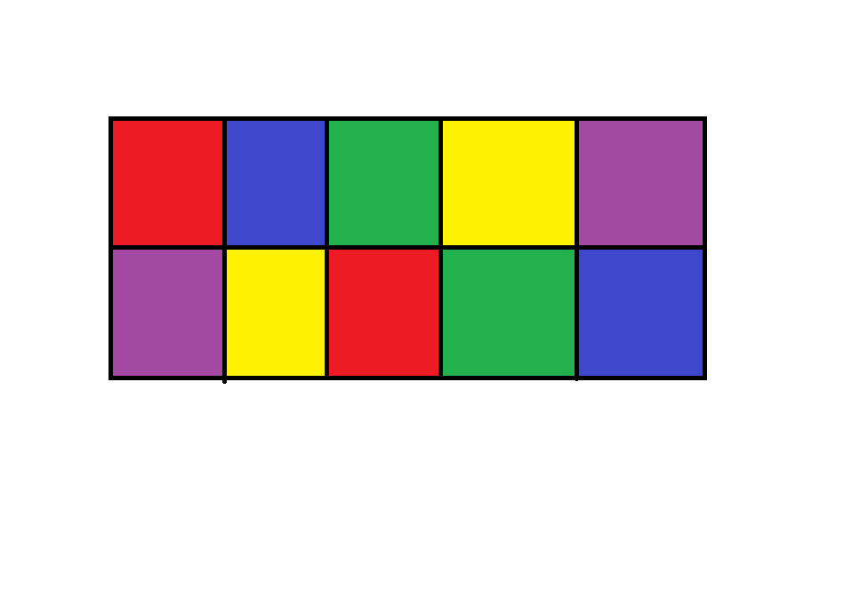
랜덤으로 같은색상 2개로 5쌍 색깔이 뜨고 다시 꺼진 후 그 색상을 맞춰가는 게임

Slide 3



첫 시도 때 한계점
선정리의 한계때문에 5x2 사이즈에서 일렬로 바꿈

Slide 4
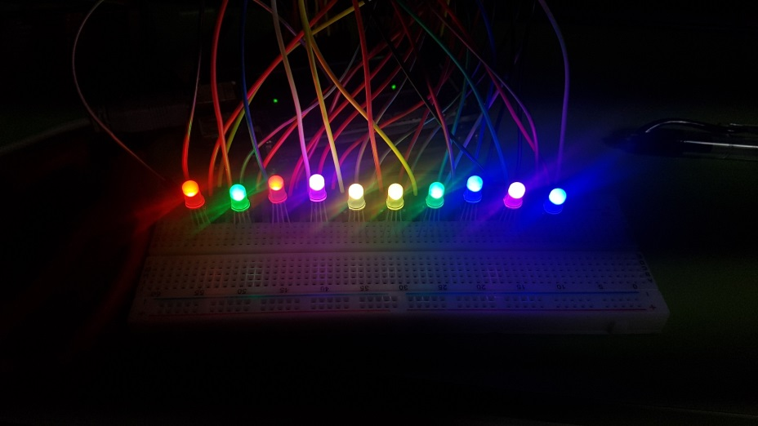
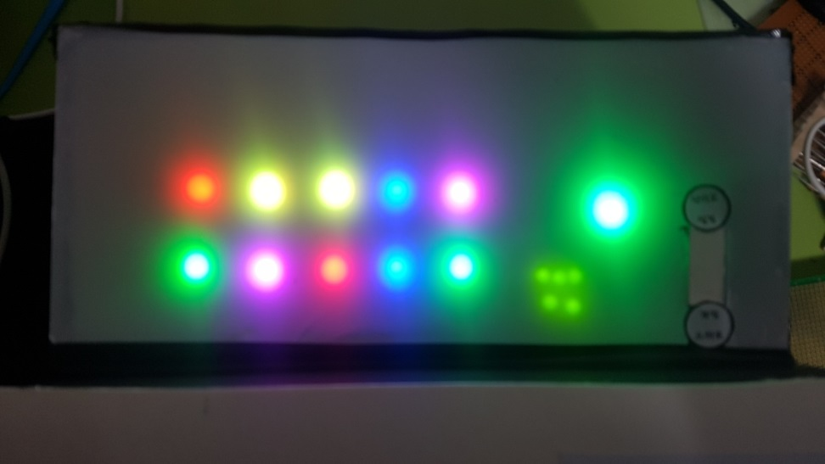
변경점
5x2 사이즈로 적용
10x1 사이즈는 가시성이 떨어지므로 5x2로 다시 변경하였습니다.

Slide 5


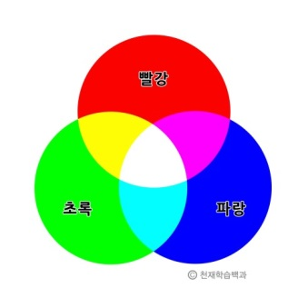

추가한 점
색상 추가
⦁ 5가지 색상에서 7가지 색상으로 변경
⦁ 빨강, 초록, 파랑, 보라, 청록, 노랑, 하양

Slide 6

추가한 점
목숨 기능
어려운 난이도 : 목숨 5개
보통난이도 : 목숨 4개
쉬운난이도 : 목숨 3개

Slide 7
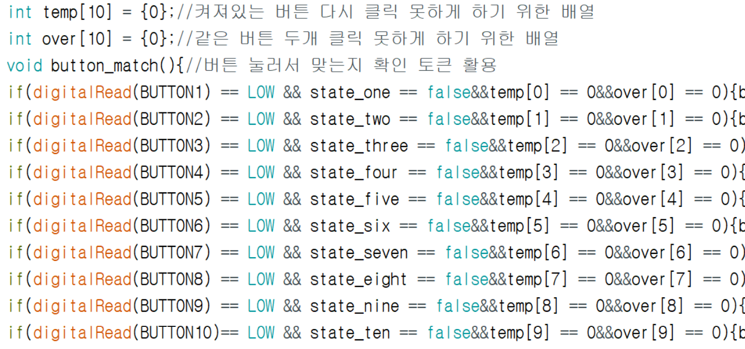
버그 해결
1. 색깔을 맞춘 후 Led가 이미 켜져있는곳 버튼을 누르면 버그 생김
2. 같은 버튼을 눌러도 버그 생김
만약 색깔이 켜진다면 temp[] = 1; over[] = 1;
temp[] == 1 over[] == 1이면
버튼이 눌리지 않게 설정

Slide 8
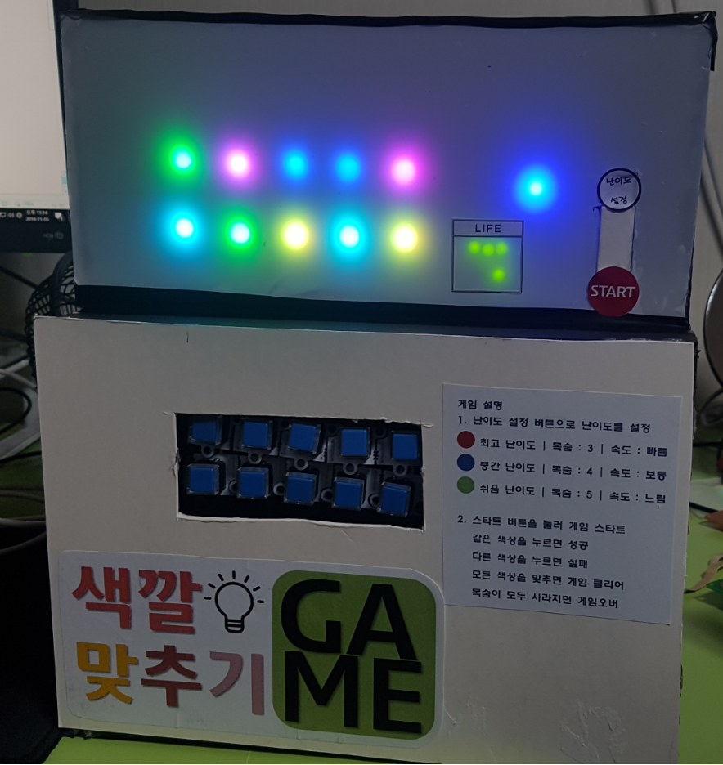
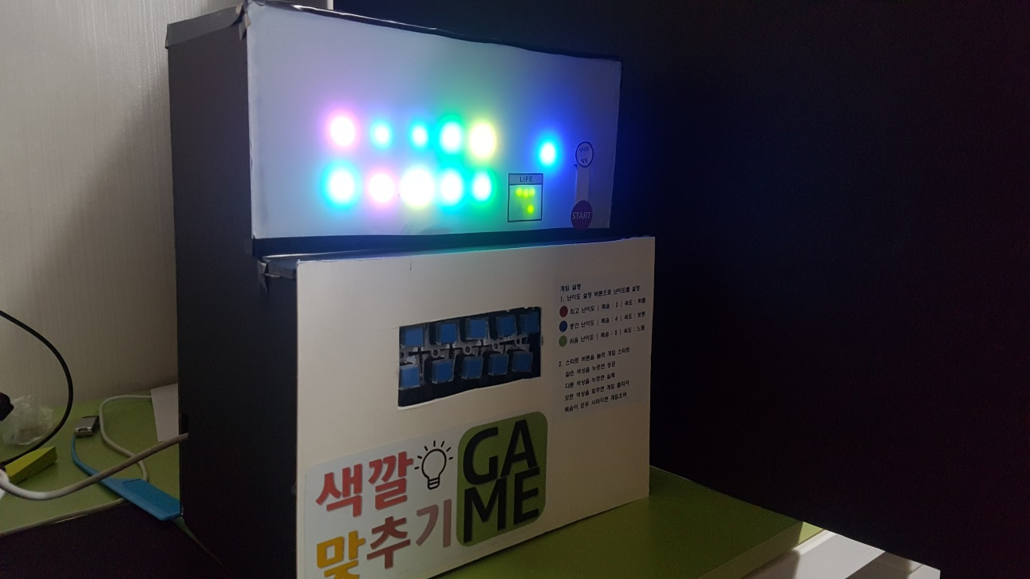
최종 완성

Slide 9
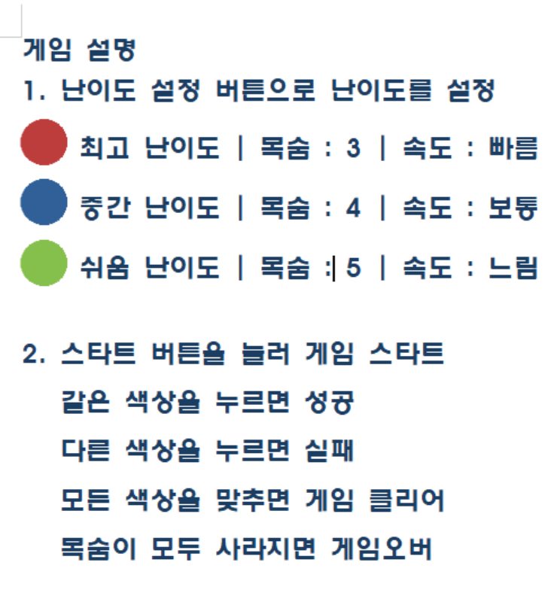
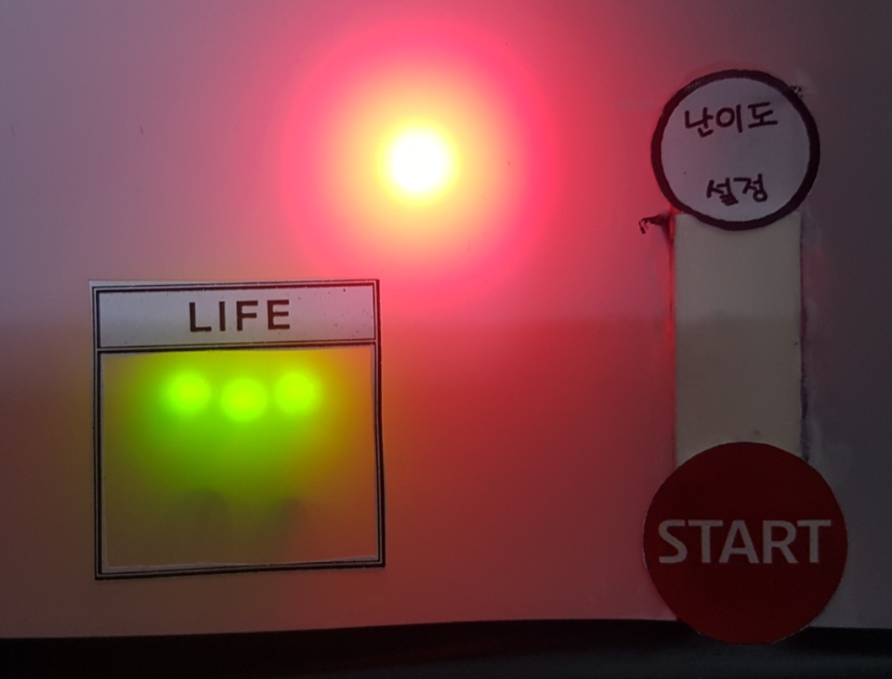
게임 설명

Slide 10
시연영상
https://youtu.be/za_pm_CM4eQ

Slide 11
감사합니다.

